Slide 1

Como consultar O’reilly

Slide 2
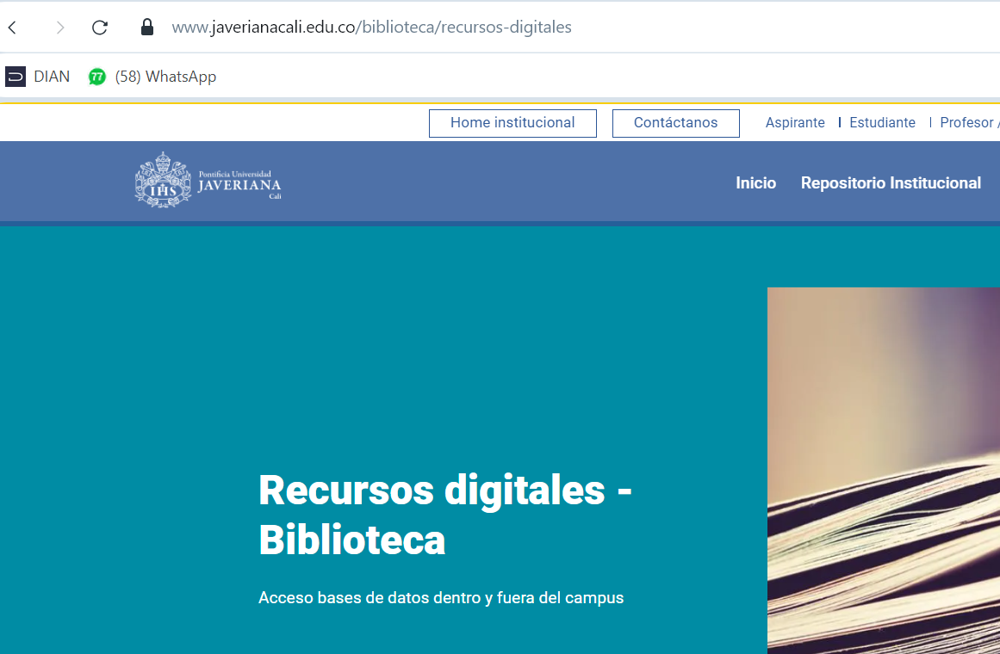
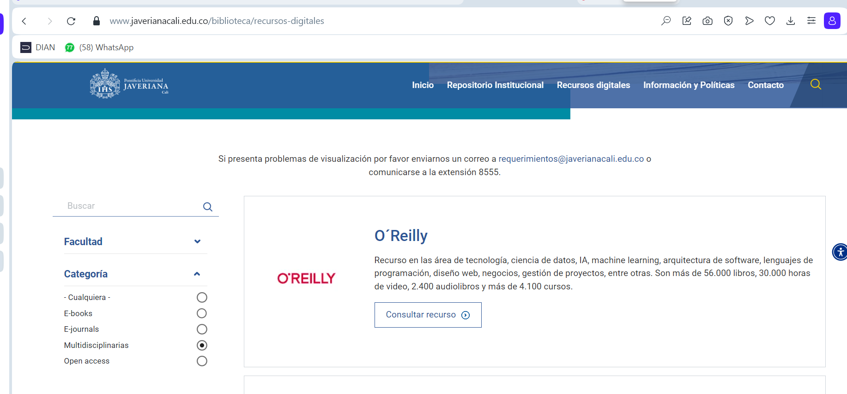
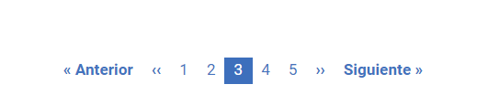

Página 3
https://www.javerianacali.edu.co/biblioteca/recursos-digitales

Slide 3
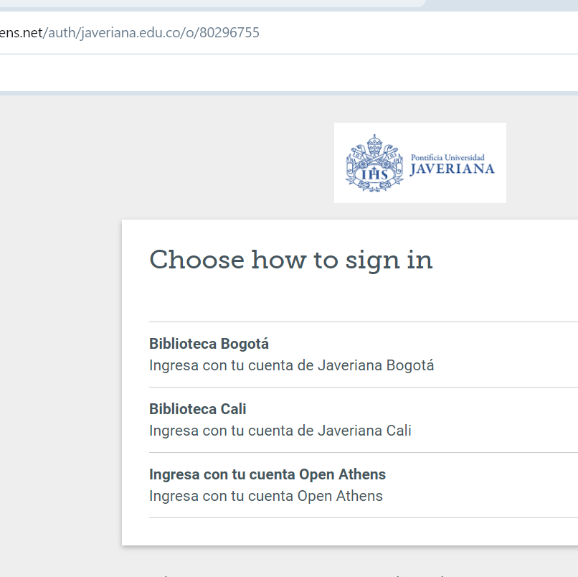

Acceder al login

Slide 4
